Slide 1
Interoperabilidad y Servicios Web

Slide 2
Nociones Básicas
Un servicio web es cualquier pieza de software que se ofrece a través de Internet y estandariza su comunicación a través de la codificación XML
Un cliente invoca un servicio web enviando una solicitud (generalmente en forma de un mensaje XML), y el servicio envía una respuesta XML.

Slide 3

Qué es un Web Service?
Web Service
Protocolos
Internet
Abiertos
Lógica de aplicación encapsulada como un componente en la Web para ser usada por otros programas
Involucra:
Poder preguntar por descripciones de los WS que ofrece un sitio
UDDI
Universal Description Discovery and Integration
Definir formatos y ordenamientos de los mensajes
WSDL
Web Services Description Language
Formatos para enviar y recibir datos usando XML
SOAP
Simple Object Access Protocol
Todo lo anterior posible usando protocolos de internet abiertos
XML,
HTTP, HTTPS

Slide 4
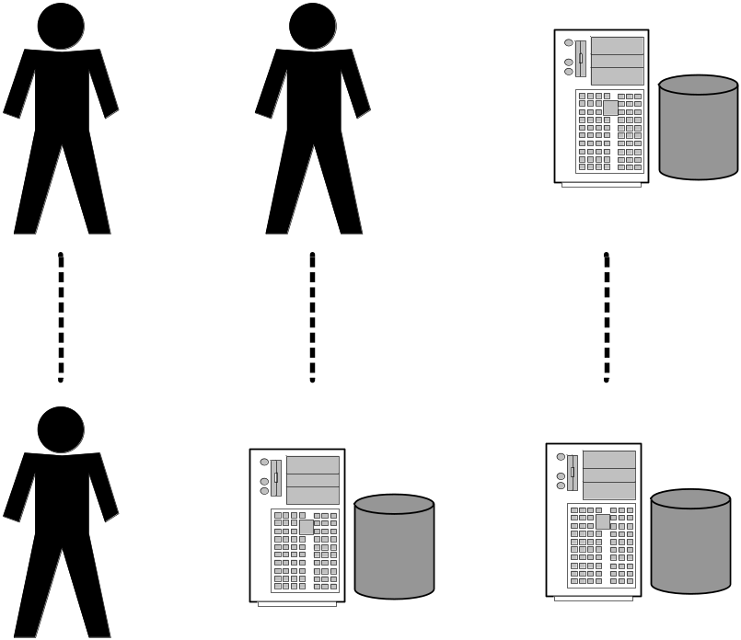
Servicios Web
E-mail
WWW
Servicios Web
Conecta
Personas a
Información
Conecta
Personas
Conecta
Aplicaciones

Slide 5
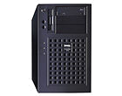
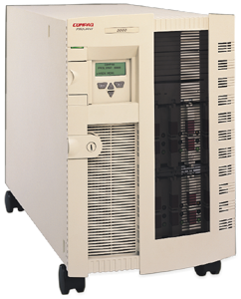
Servicios Web
Aplicación
SOAP
Aplicación
TCP/IP - HTTP

Slide 6
Base para los Web Services
Publicar, hallar, usar servicios: UDDI
Interacciones de servicio: SOAP
Formato universal de datos: XML
Comunicación ubicua: Internet
Simples, abiertos, amplio soporte
Notes:
Technological foundations:
We assume the internet continue to exist
We bet heavily on XML : computer friendly format for data. Internet friendly way to move data. Computers can figure out what data means.
Build some protocols and infrastructure that are themselves expressed in XML: SOAP allows services to talk to each other (como RPC o DCOM en internet), works through firewalls, internet native
Universal description discovery and integration, como DNS servers for the internet. Allows you to find and integrate with any programmatic service anywhere on the internet.
Characteristics de este stack:
Son technologies simples: lo simple gana
All stuff is open xml w3c, soap w3c, uddi developed in conjunction with ariba,ibm and other companies
Challenge We deliver best implementation, lower cost, best developer tools, highest volume, best support
Este es el modelo de distributed computing en internet

Slide 7
Interoperatividad basada en servicios Web XML
Los Servicios Web XML han establecido una mecanismo para permitir que sistemas corriendo en plataformas completamente diferentes interoperen de una forma estándar.
Las aplicaciones se pueden comunicar de una manera basada en estándares y agnóstica a la plataforma
¿Cómo cambia esto la arquitectura de la aplicación?
Notes:
To get to the fiefdom emissary model of autonomous computing a standard interface had to be created. This provided access to these disparate systems in a predictable and standards based way. By creating applications that can interoperate through a specified industry accepted method you can begin to create a fabric of services that can be linked together to provide new interfaces and or access to your existing systems.

Slide 8



¿Como incorporo servicios en mis aplicaciones?
Componentes de Interfaz de Usuario
Interfaz de Servicios
Componentes de Negocio
Componentes de
Acceso a Datos
Agentes de Servicios
Fuente de datos
Servicio
Notes:
An examination of most business solutions based on a layered component model reveals several common component types. The slide shows these component types in one comprehensive illustration.
Note The term component is used in the sense of a piece or part of the overall solution. This includes compiled software components, such as Microsoft .NET assemblies, and other software artifacts such as Web pages and Microsoft® BizTalk® Server Orchestration schedules. Although the list of component types shown is not exhaustive, it represents the common kinds of software components found in most distributed solutions.
The component types identified in the sample scenario design are:
User interface (UI) components. Most solutions need to provide a way for users to interact with the application. In the retail application example, a Web site lets customers view products and submit orders, and an application based on the Microsoft Windows® operating system lets sales representatives enter order data for customers who have telephoned the company. User interfaces are implemented using Windows Forms, Microsoft ASP.NET pages, controls, or any other technology you use to render and format data for users and to acquire and validate data coming in from them.
User process components. In many cases, a user interaction with the system follows a predictable process. For example, in the retail application you could implement a procedure for viewing product data that has the user select a category from a list of available product categories and then select an individual product in the chosen category to view its details. Similarly, when the user makes a purchase, the interaction follows a predictable process of gathering data from the user, in which the user first supplies details of the products to be purchased, then provides payment details, and then enters delivery details. To help synchronize and orchestrate these user interactions, it can be useful to drive the process using separate user process components. This way the process flow and state management logic is not hard-coded in the user interface elements themselves, and the same basic user interaction "engine" can be reused by multiple user interfaces.
Business workflows. After the required data is collected by a user process, the data can be used to perform a business process. For example, after the product, payment, and delivery details are submitted to the retail application, the process of taking payment and arranging delivery can begin. Many business processes involve multiple steps that must be performed in the correct order and orchestrated. For example, the retail system would need to calculate the total value of the order, validate the credit card details, process the credit card payment, and arrange delivery of the goods. This process could take an indeterminate amount of time to complete, so the required tasks and the data required to perform them would have to be managed. Business workflows define and coordinate long-running, multi-step business processes, and they can be implemented using business process management tools such as BizTalk Server Orchestration.
Business components. Regardless of whether a business process consists of a single step or an orchestrated workflow, your application will probably require components that implement business rules and perform business tasks. For example, in the retail application, you would need to implement the functionality that calculates the total price of the goods ordered and adds the appropriate delivery charge. Business components implement the business logic of the application.
Service agents. When a business component needs to use functionality provided in an external service, you may need to provide some code to manage the semantics of communicating with that particular service. For example, the business components of the retail application described earlier could use a service agent to manage communication with the credit card authorization service, and use a second service agent to handle conversations with the courier service. Service agents isolate the idiosyncrasies of calling diverse services from your application, and can provide additional services, such as basic mapping between the format of the data exposed by the service and the format your application requires.
Service interfaces. To expose business logic as a service, you must create service interfaces that support the communication contracts (message-based communication, formats, protocols, security, exceptions, and so on) its different consumers require. For example, the credit card authorization service must expose a service interface that describes the functionality offered by the service and the required communication semantics for calling it. Service interfaces are sometimes referred to as business facades.
Data access logic components. Most applications and services will need to access a data store at some point during a business process. For example, the retail application needs to retrieve product data from a database to display product details to the user, and it needs to insert order details into the database when a user places an order. It makes sense to abstract the logic necessary to access data in a separate layer of data access logic components. Doing so centralizes data access functionality and makes it easier to configure and maintain.
Business entity components: Most applications require data to be passed between components. For example, in the retail application a list of products must be passed from the data access logic components to the user interface components so that the product list can be displayed to the users. The data is used to represent real-world business entities, such as products or orders. The business entities that are used internally in the application are usually data structures, such as DataSets, DataReaders, or Extensible Markup Language (XML) streams, but they can also be implemented using custom object-oriented classes that represent the real-world entities your application has to work with, such as a product or an order.
Components for security, operational management, and communication: Your application will probably also use components to perform exception management, to authorize users to perform certain tasks, and to communicate with other services and applications.

Slide 9






Fachadas … La clave
Interfaz Web
Usuario
Base de Datos
Lógica del Negocio
Fachada de Servicios
Mensaje

Slide 10
Arquitectura de los Servicios Web

Slide 11
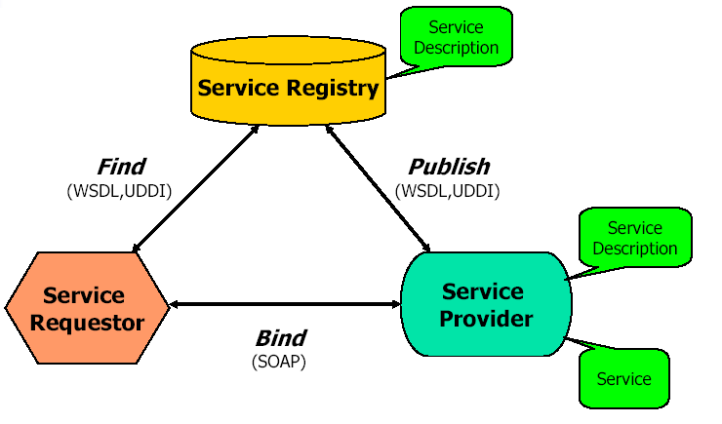
Arquitectura WS
Roles
Artefactos
Operaciones

Slide 12
Principales Términos
Protocolo de transporte (Transportarlos)
  HTTP/HTTPS: Principalmente
Codificación de datos y mensajes (Invocarlos)
  SOAP: Simple Object Access Protocol
Descripción del servicio (Describirlos)
  WSDL: Web Service Description Language
Búsqueda y localización de servicios (Descubrirlos)
  UDDI: Universal Discovery, Description and Integration
Otra definición: Programas accesibles en Internet que exponen su funcionalidad recibiendo/enviando mensajes SOAP a través de HTTP(s) y describen su interfaz en WSDL

Slide 13
Ciclo de vida de los WS
Construcción (Build)
  Diseño, desarrollo y test del servicio
  Definición de la descripción de la interfaz
Despliegue (Deploy)
  Publicación y registro del servicio
  Despliegue de los ejecutables en la Web
Ejecución (Run)
  El servicio está operativo y accesible
Gestión (Manage)
  Gestión y administración del servicio

Slide 14
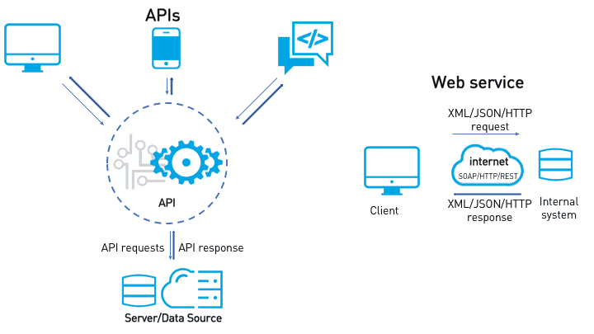
Todos los servicios web son API (Application Programming Interface), pero no todas las API son servicios web

Slide 15
Sobre los Servicios Web
Los servicios web invocan la comunicación a través de una red, con HTTP como el medio más común de conectividad entre los dos sistemas.
Los servicios web son de tipo SOA (Arquitectura Orientada a Servicios) y se basan principalmente en estándares como XML-RPC (remote procedure call) y SOAP (Protocolo Simple de Acceso a Objetos)

Slide 16
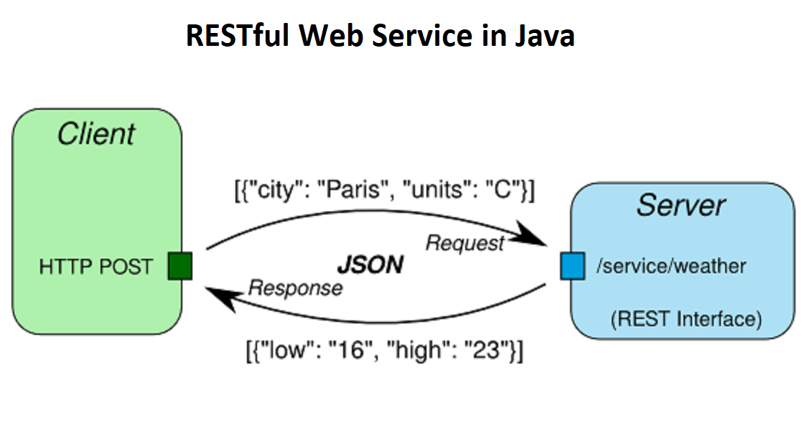
La transferencia de estado representacional (en inglés representational state transfer) o REST
https://developer.ibm.com/es/technologies/web-development/articles/ws-restful/

Slide 17
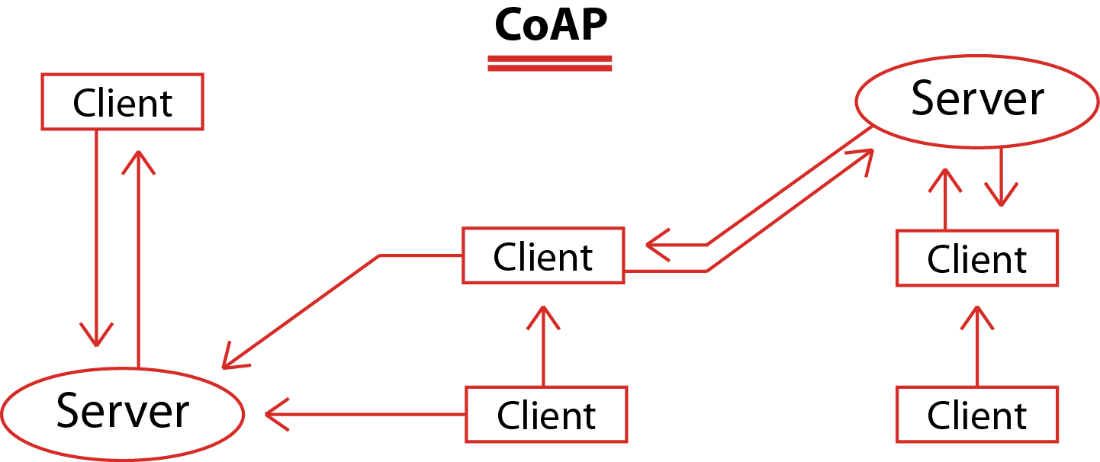
¿Por qué toda API no es un servicio web?
Existen otros protocolos que no se usan habitualmente en Servicios Web .
Constrained Application Protocol (CoAP), un protocolo similar a HTTP que es común en el Internet las cosas, también se considera REST.
https://en.wikipedia.org/wiki/Constrained_Application_Protocol

Slide 18
Tanto API como WS
El sistema cliente (generalmente llamado “consumidor”) y el sistema servidor (el “proveedor”) son tan independientes entre sí, que pueden usar diferentes lenguajes (Java, Python, Ruby, etc.) para su implementación general.
Además, las cargas útiles de datos pueden ser de varios tipos, como JSON o XML

Slide 19
Generalidades
Las API’s se basan con mayor frecuencia en JSON y los servicios web casi siempre son XML-RPC o SOAP (XML).
A medida que progresan las metodologías de integración web, las brechas entre cada patrón de integración se harán cada vez más pequeñas.

Slide 20
SOAP
Simple Object Access Protocol es el estándar de-facto para interconexión
Permite el intercambio de información estructurada y con tipos entre entidades (peers) descentralizados
Codificación y empaquetamiento basado en XML para intercambiar datos, mensajes, RPCs
SOAP proporciona principalmente:
  La construcción “envelope”,
  Un conjunto de reglas de codificación,
  La representación de RPCs (convenciones)

Slide 21
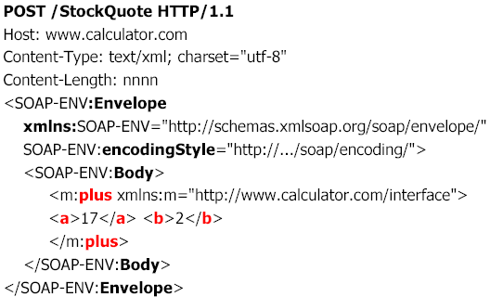
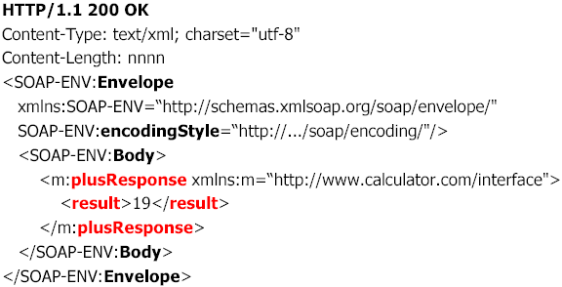
Ejemplo SOAP
Respuesta
Petición

Slide 22
WSDL
SOAP permite expresar invocaciones y respuestas sueltas
Pero también es necesario describir los servicios, como colecciones de operaciones y respuestas
Web Service Description Language fue desarrollado por Microsoft e IBM para describir servicios Web
Independiente del método de transporte o método de codificación final

Slide 23
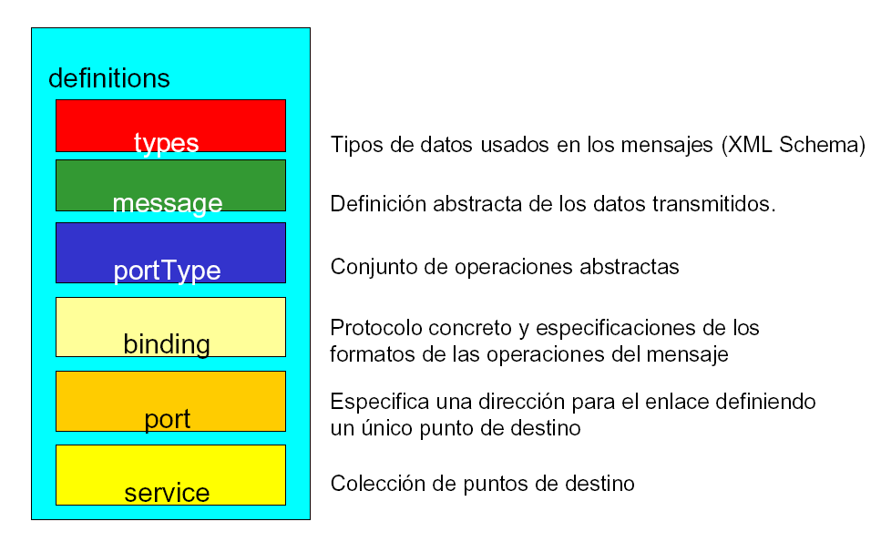
Estructura WSDL

Slide 24
UDDI
Universal Description, Discovery and Integration
  Desarrollado por IBM, Microsoft y Ariba
Permite mantener un registro global de Web Services
  Con operaciones para: publicar (publish), ojear (browse) y retirar (un-publish) Web Services
  Registro replicado (y consistente!)
  Operado por IBM, Microsoft y HP
  Cualquier aplicación (incluidos Search engines) pueden consultarlo para descubrir servicios

Slide 25
Estructura UDDI
Utiliza taxonomías estándares para clasificar servicios (NAICS, UNSPSC,...)
Almacena tres tipos de información
  White pages
    Nombre del negocio, informaciones de contacto, etc.
  Yellow Pages
    Clasificación de la compañía y el servicio (taxonomías)
  Green Pages
    Información técnica sobre los servicios, su descripción, y cómo invocarlos

Slide 26
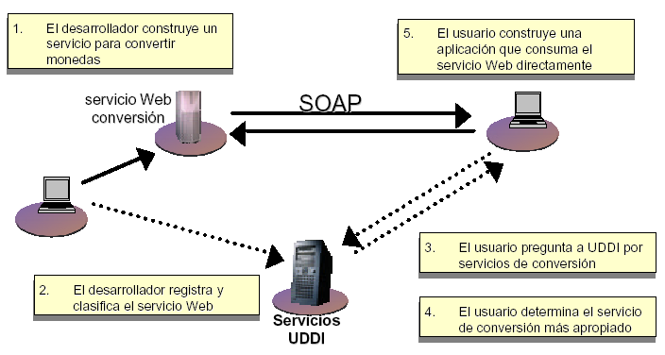
Funcionamiento UDDI

Slide 27
Comparación de Web Services con Objetos y Componentes

Slide 28
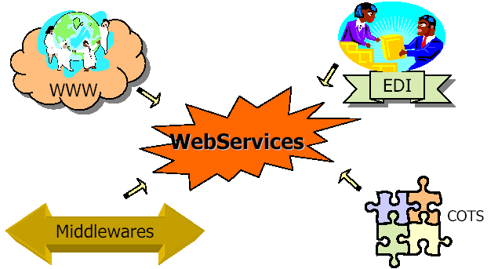
Origen de los WS

Slide 29
COTS: Commercial-Off-The-Shelf
El Software: ¿producto o servicio?
¿Me interesa vender mis componentes?
¿Si tengo un componente bueno, quiero vendérselo a la competencia?
¿Lo vendo o lo licencio?
¿Me interesa mantenerlo? ¿Y la formación?
¿Qué vende mi compañía, productos o servicios?
¿Qué pasa con la calidad?
¿Legalmente a qué me comprometo?

Slide 30
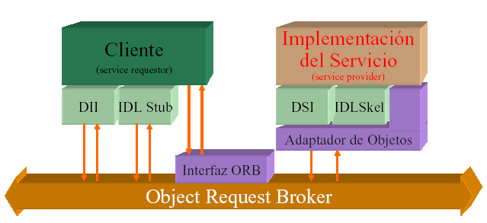
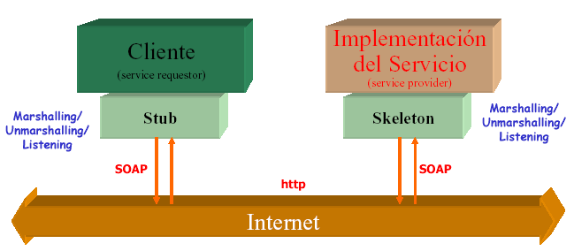
CORBA vs SOAP

Slide 31
CORBA vs SOAP
La arquitectura de los Web Services
  Es más simple
  Usa Internet y sus tecnologías asociadas
  Está menos optimizada
  No dispone de POA, servicios comunes o simples, etc.
En ambos casos existen herramientas paraautomatizar la creación de los listeners,proxies, stubs, skeletons, etc.

Slide 32
Objetos, Componentes y Servicios Web
 | Objetos | Componentes | Servicios Web
Perspectiva arquitectónica | Elementos internos de un componente | Elementos internos de un sistema | Elementos que se ven desde fuera del sistema
Modelo de despliegue | Junto con la aplicación o el componente | Despliegue “físico” (install-and-use) | El software “existe” en algún lado (connect-and-use)
Niveles de intercambio de información | Mayoritariamente dentro de un componente software | Mayoritariamente dentro de la empresa | Mayoritariamente entre varias empresas
Niveles de acoplamiento | Fuerte | Débil | Muy débil
Comunicación | Directa | Middleware (eg. IIOP) | Web-based (SOAP/XML sobre http)
Granularidad | Pequeña | Media-grande | Media-grande

Slide 33
Ejemplos funcionales
A continuación se presentan dos Web Services:
- Operaciones Aritméticas
- Conversor de temperaturas
El primero se encuentra publicado en la maquina local y el segundo publicado en la Web.
Se muestran los servicios y su consumo a través de una aplicación web en ASP.NET

Slide 34
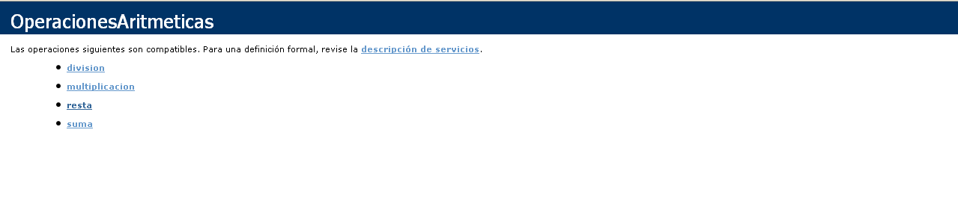
Ejemplo funcional
OperacionesAritméticas

Slide 35
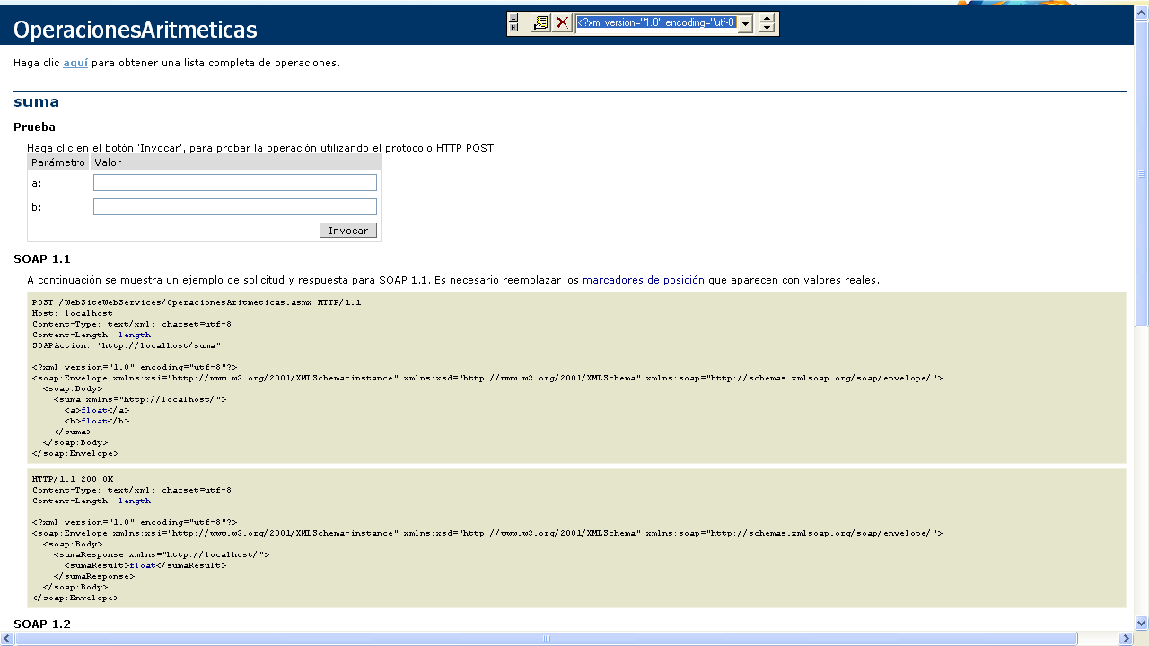

Ejemplo funcional
Suma

Slide 36

Ejemplo funcional
Resta

Slide 37

Ejemplo funcional Multiplicación

Slide 38

Ejemplo funcional
División

Slide 39
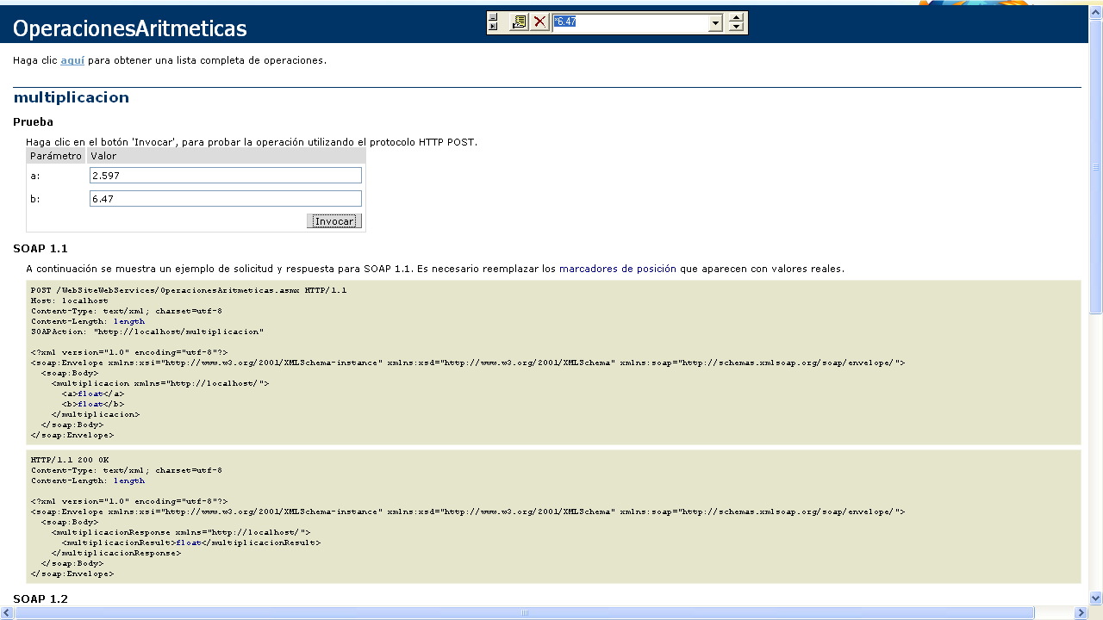
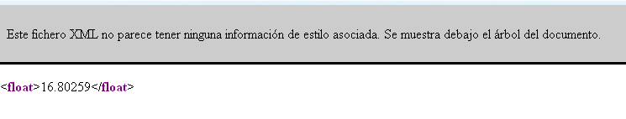
Ejemplo funcional
Respuesta del servicio - Multiplicación

Slide 40
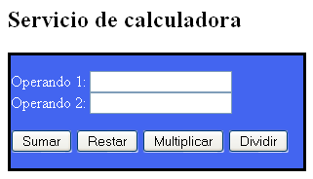
Ejemplo funcional
Consumo del Web Service

Slide 41
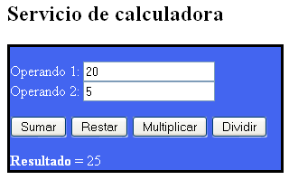
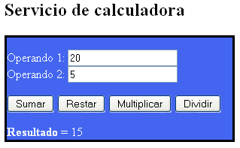
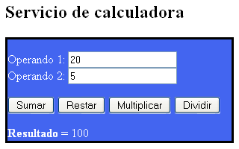
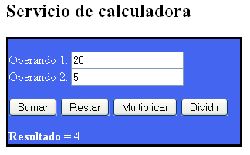
Ejemplo funcional
Consumo del Web Service
Suma
Resta
Multiplicación
División

Slide 42
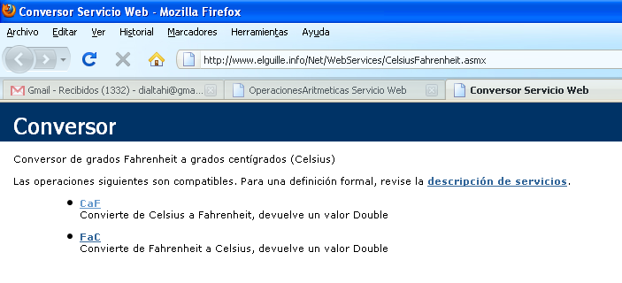
Ejemplo funcional 2
Conversor de temperaturas
El servicio se encuentra en la URL
http://www.elguille.info/Net/WebServices/CelsiusFahrenheit.asmx

Slide 43
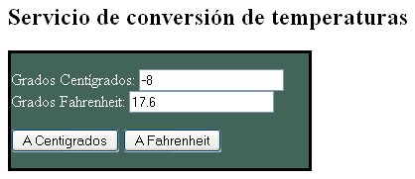
Ejemplo funcional 2
Consumo de servicio de Conversión de temperaturas

Slide 44
Conclusiones
Los Web Services se recomiendan para que dos o más aplicaciones (maquina-maquina) interactúen entre si.
Se recomiendan cuando se tienen aplicaciones corriendo en diferentes plataformas.
Se recomiendan para el reuso de la infraestructura de las aplicaciones de software.

Slide 45
Conclusiones
No se recomienda cuando el servidor y el cliente deben permanecer conectados por un periodo de tiempo prolongado.
El futuro de los Web Services va encaminado a proveer una interoperabilidad muy completa entre la mayoría de aplicaciones y sitios web que hay en Internet.

Slide 46
Referencias
Vallecillo, Antonio. El Futuro de los Servicios Web. Universidad de Málaga
Naranjo, Julio. Arquitectura Basada en Servicios, Microsoft.
Álvarez, José Mauricio. EL Valor de Negocio de Arquitecturas Orientadas a Servicios. Microsoft.
NET Architecture Center: Service Oriented Architecture
http://msdn.microsoft.com/architecture/soa/
Understanding Service-Oriented Architecture
http://msdn.microsoft.com/architecture/soa/default.aspx?pull=/library/en-us/dnmaj/html/aj1soa.asp
Patterns & Practices
http://www.microsoft.com/resources/practices
FTPOnline: SPECIAL REPORT: Service-Oriented Architecture
http://www.ftponline.com/special/soa/
MetaGroup – Disruptive SOA Trends - Transcript 2034

Slide 47
Referencias
Presentación basada en Arquitectura de Software por Juan Bernardo Quintero en la Universidad de Antioquia
URL:
http://aprendeenlinea.udea.edu.co/lms/moodle/course/view.php?id=120

Slide 48
Gracias

